Slide 1
স্বাগতম

Slide 2
পরিচিতি
শিক্ষক পরিচিতি
নামঃমুহাম্মাদ হেদায়েত উল্লাহ
পদবীঃ সহকারী অধ্যাপক
চাটখিল কামিল
পাঠ পরিচিতি
শ্রেণিঃ ৯ম
বিষয়ঃফিক্‌হ
অধ্যায়ঃ সালাত বা নামাজ।
তারিখঃ৬/৬/২০২১

Slide 3
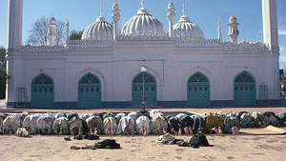
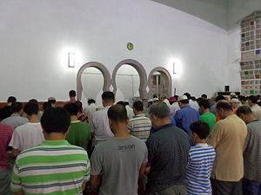
এগুলো কিসের ছবি?
জামাতে নামাজ

Slide 4
পাঠ শিরোনাম
সালাত তথা নামাযের ফরজ সমুহ

Slide 5
শিখনফল
**এই পাঠ শেষে শিক্ষার্থীরা জানতে পারবে......
*সালাতের পরিচয় ,
*সালাতের ফরজসমুহ ,
*সালাতের আদায়ের নিয়ম।

Slide 6
সালাতের ফরজ ১৪টি
আহকাম ৭টি
আরকান ৭টি

Slide 7
সালাতের রুকনসমূহ
আরকান বা রুকনসমুহ
১। তাকবীরে তাহরীমা
২। ক্বিয়াম
৩। ক্বেরাত পড়া
৪। রুকু করা
৫। সেজদা করা
৬। আখেরি বৈঠক
৭। সালাম বা কোনো কাজের মাধ্যমে সালাত শেষ করা।

Slide 8
আহকাম বা শর্তসমুহ
আহকাম বা শর্তসমুহ
১ শরীর পাক
৫ কেবলামুখী হওয়া
২ কাপড় পাক
৩ নামাজের জায়গা পাক
৪ সতর ঢাকা
৬ ওয়াক্ত মতো নামাজ পড়া
৭ নামাজের নিয়ত করা।

Slide 9
একক কাজ
১।সালাত কোন ভাষার শব্দ?
২।সালাত অর্থ কী?

Slide 10
দলীয় কাজ বা জোড়ায় কাজ
১।সালাতের আরকান-আহকাম বলতে কী বোঝায়?
২।সালাতের আরকানগুলো কী কী?
৩।সালাতের আহকামগুলো বলি।

Slide 11
মূল্যায়ন
*সালাতের ফরজ কয়টি?

Slide 12
বাড়ির কাজ
সালাতে পড়ার নিয়ম লিখে আনবে।

Slide 13
ধন্যবাদ

